Slide 1
Подготовительная группа

Slide 2
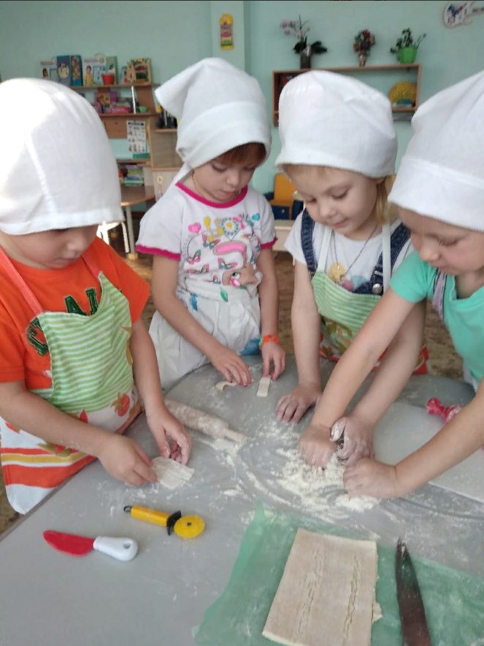
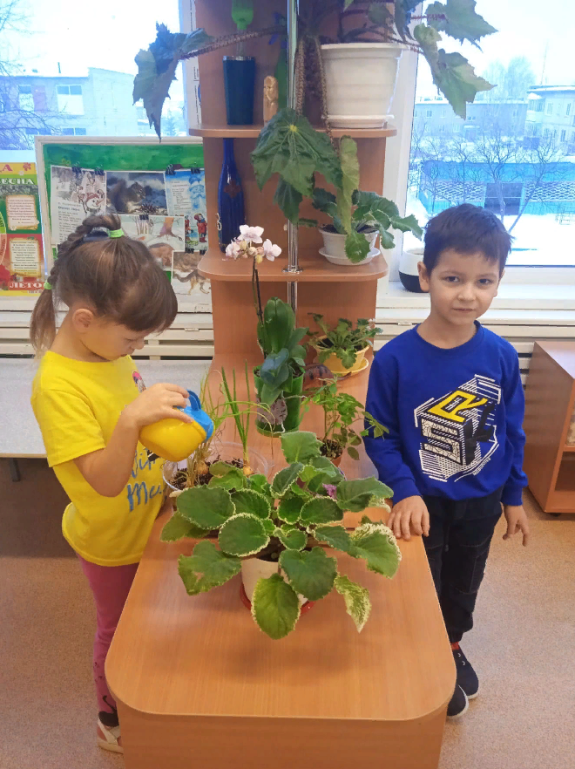
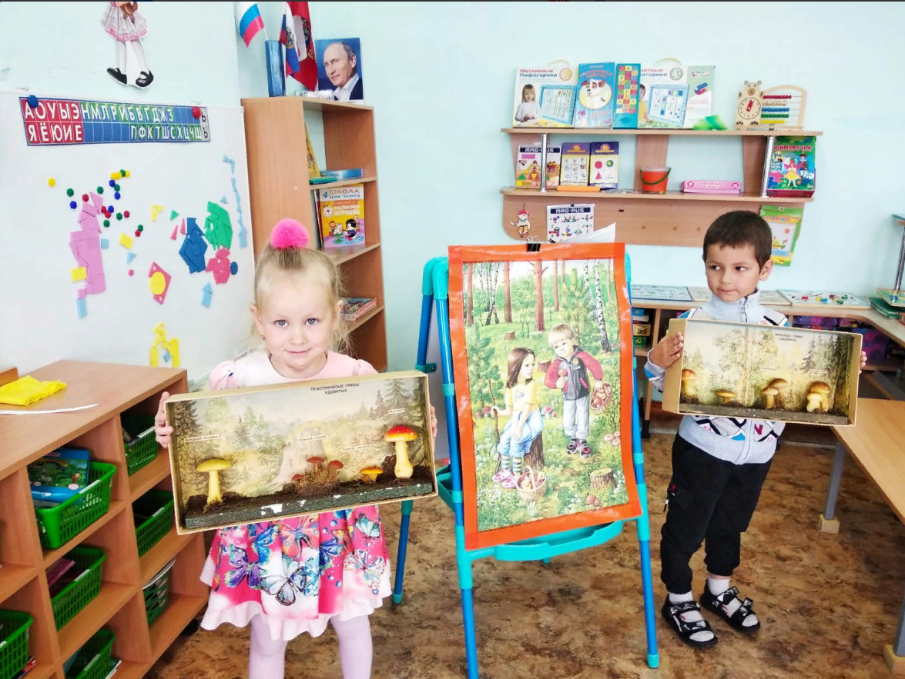
Кубик на кубик
Кирпич на кирпич-
Вот и красивый домик возник

Slide 3
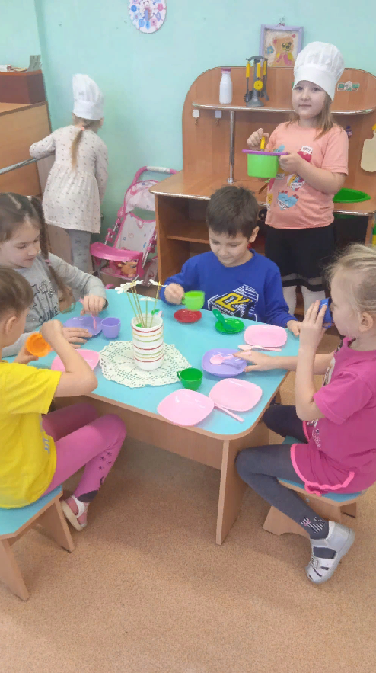
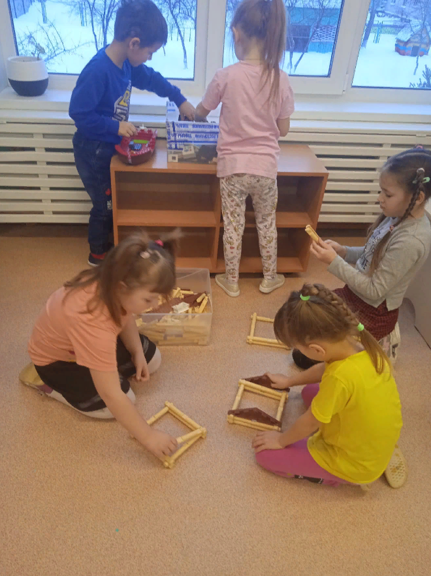
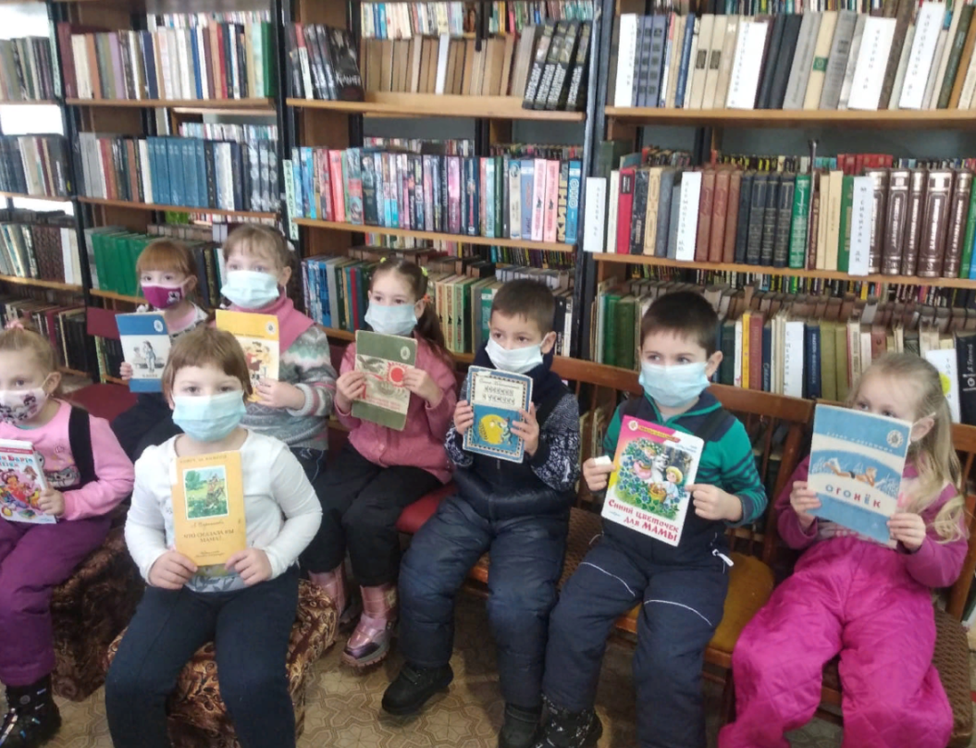
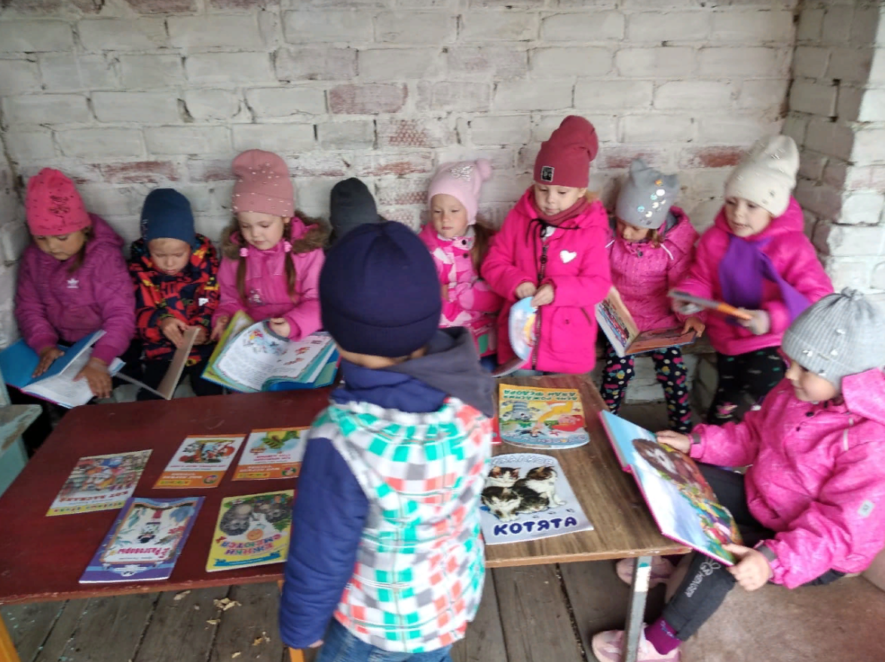
Девчонки и мальчишки!
Читайте любимые книжки!
Этот мир особенный этот мир велик,
Умных, занимательных, интересных книг!
!

Slide 4
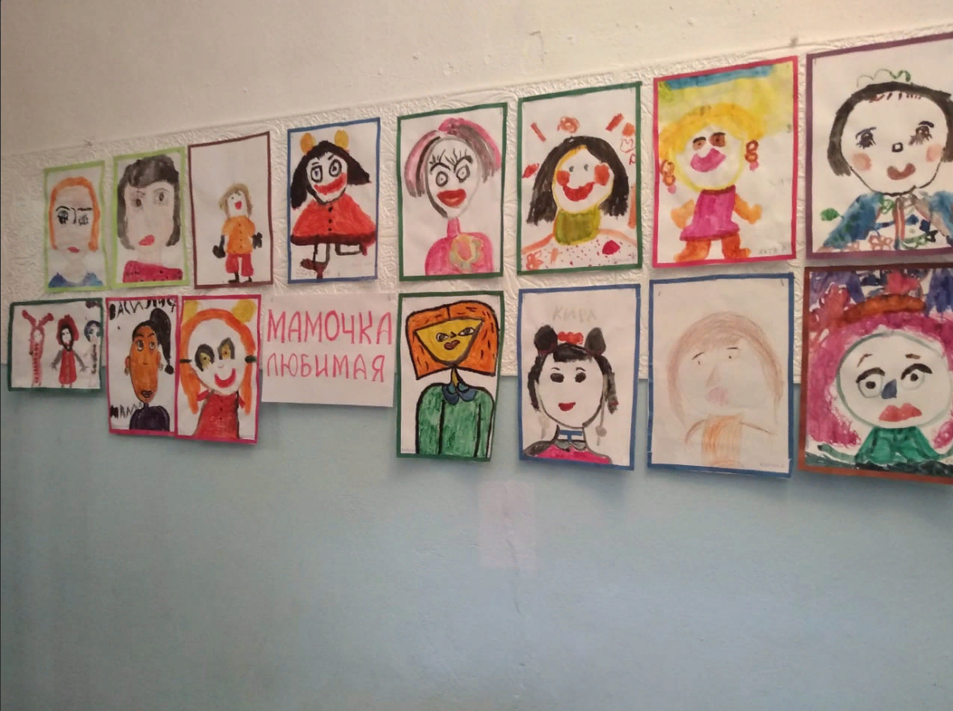
Я подарок разноцветный
Подарить решила маме…
Вот такой портрет красивый,
Потому что это – мама!

Slide 5
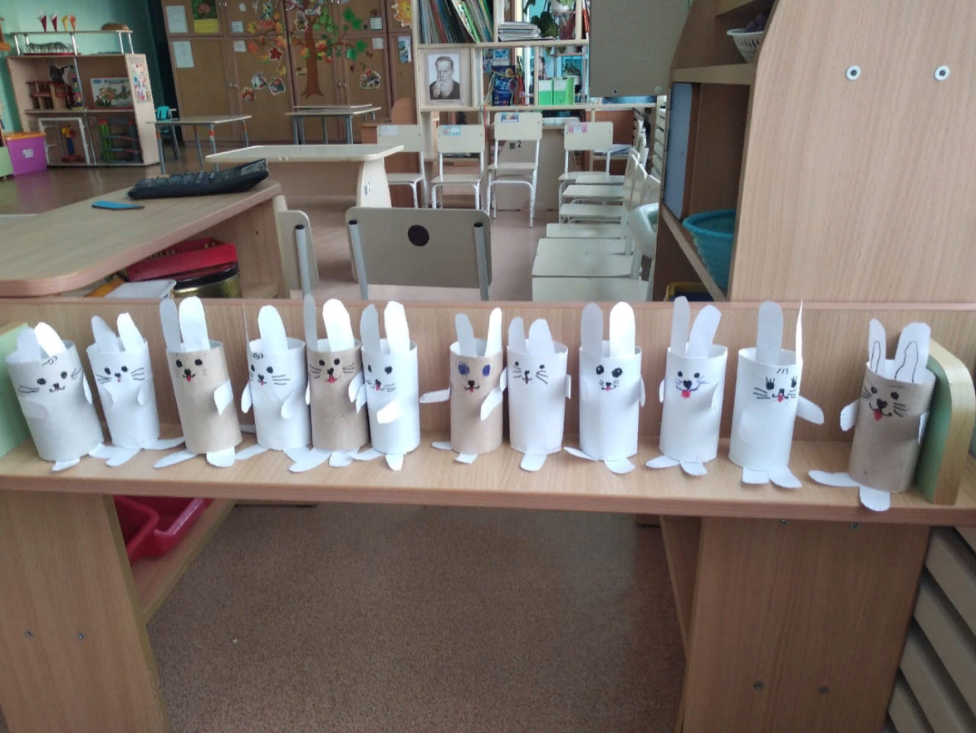
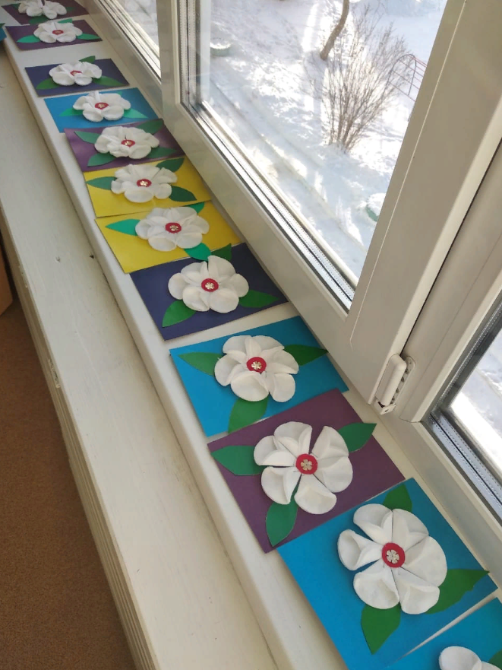
Интересней нет игры
Для счастливой детворы!

Slide 6
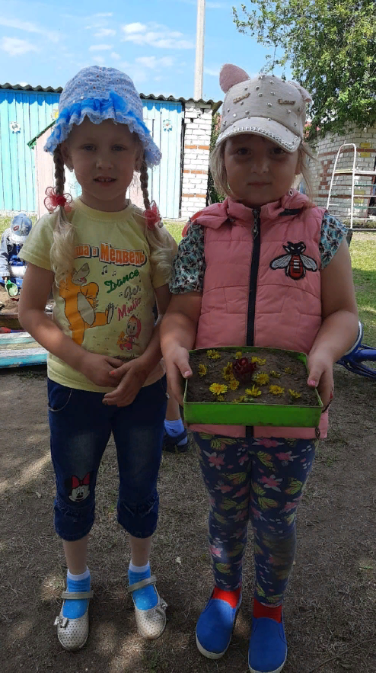
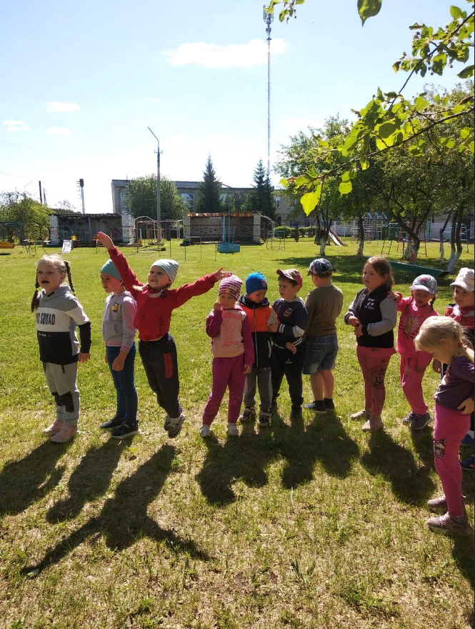
Что такое счастье?
Проще нет ответа
Это радость, смех, улыбки,
Это наши дети!

Slide 7
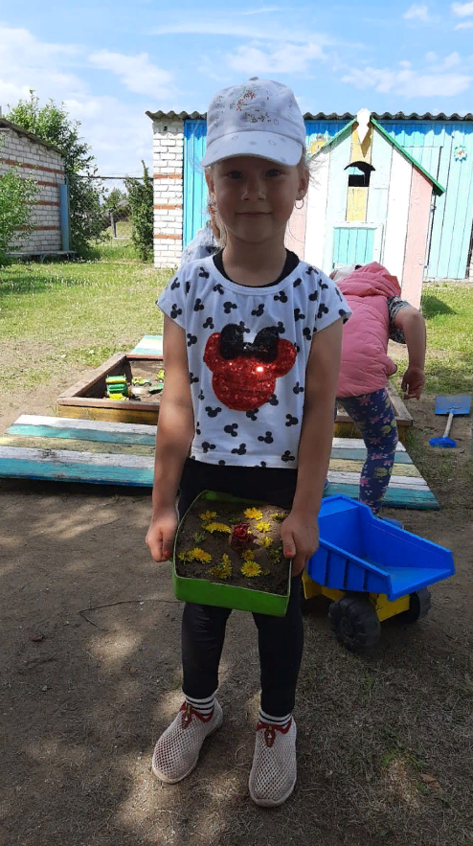
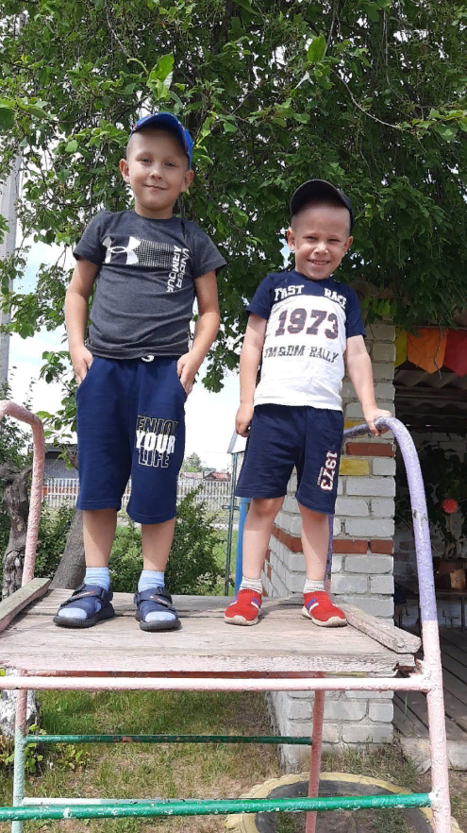

Slide 8
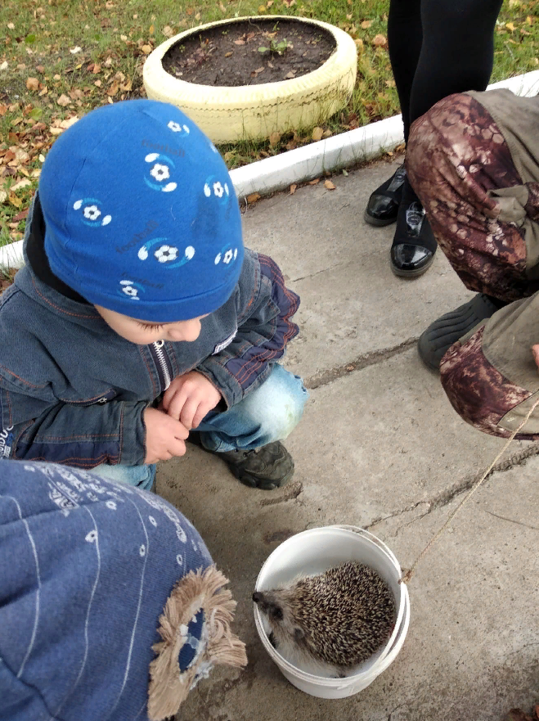
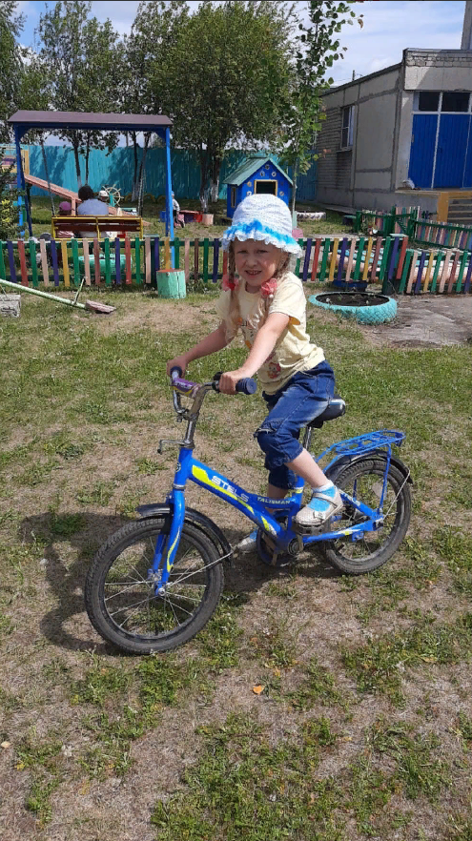

Slide 9
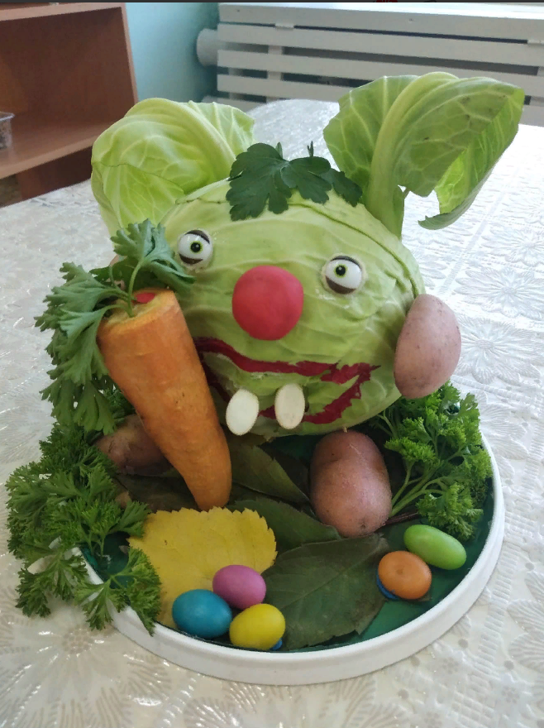
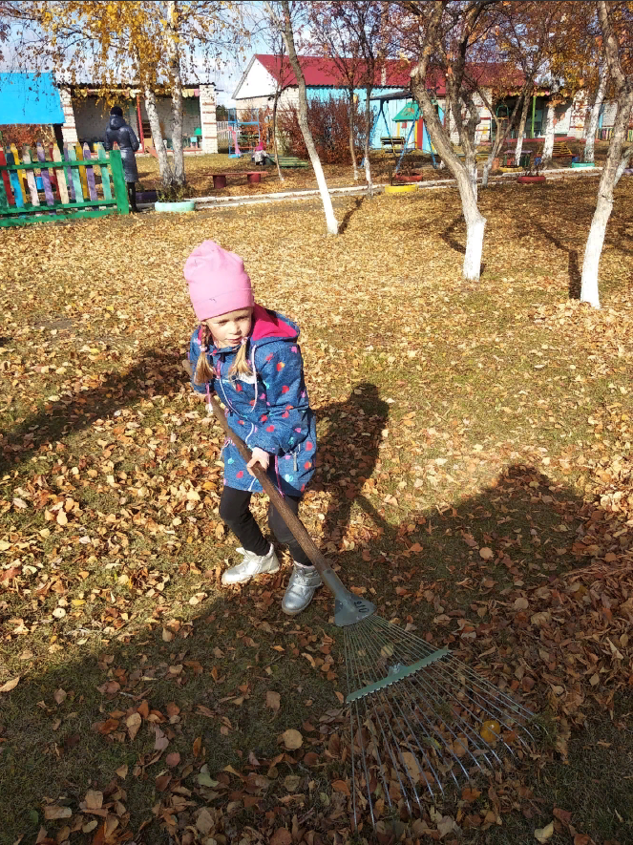
Листья золотые падают, летят,
Листья золотые устилают сад,
будем строить и лепить,
Про природу говорить.

Slide 10
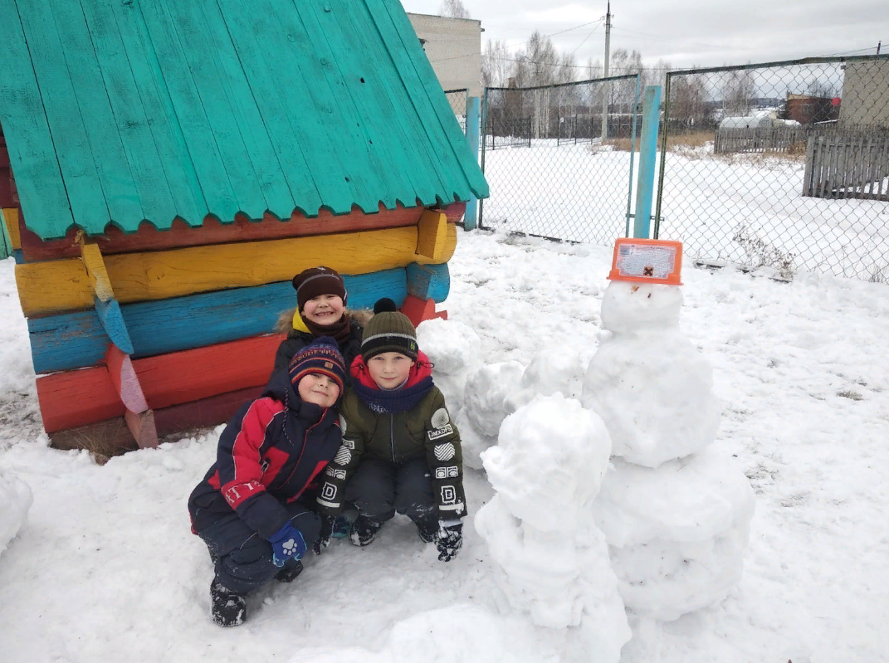
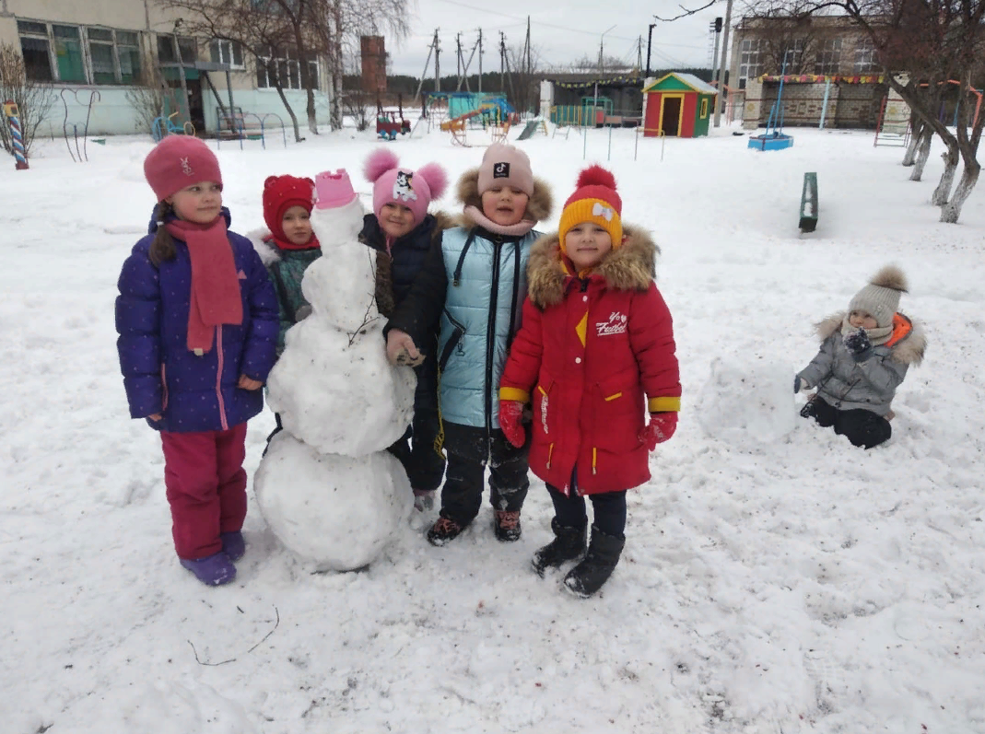
Не боимся мы простуды!
Не страшны нам холода.
Мы выходим на прогулку,
Хоть на улице зима

Slide 11
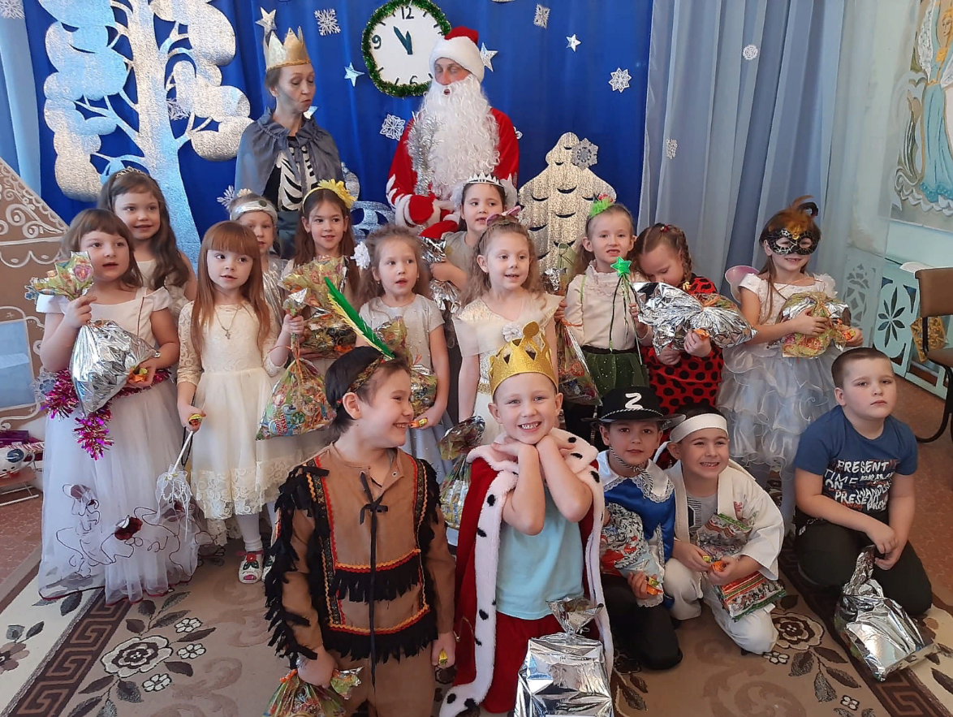

Slide 12
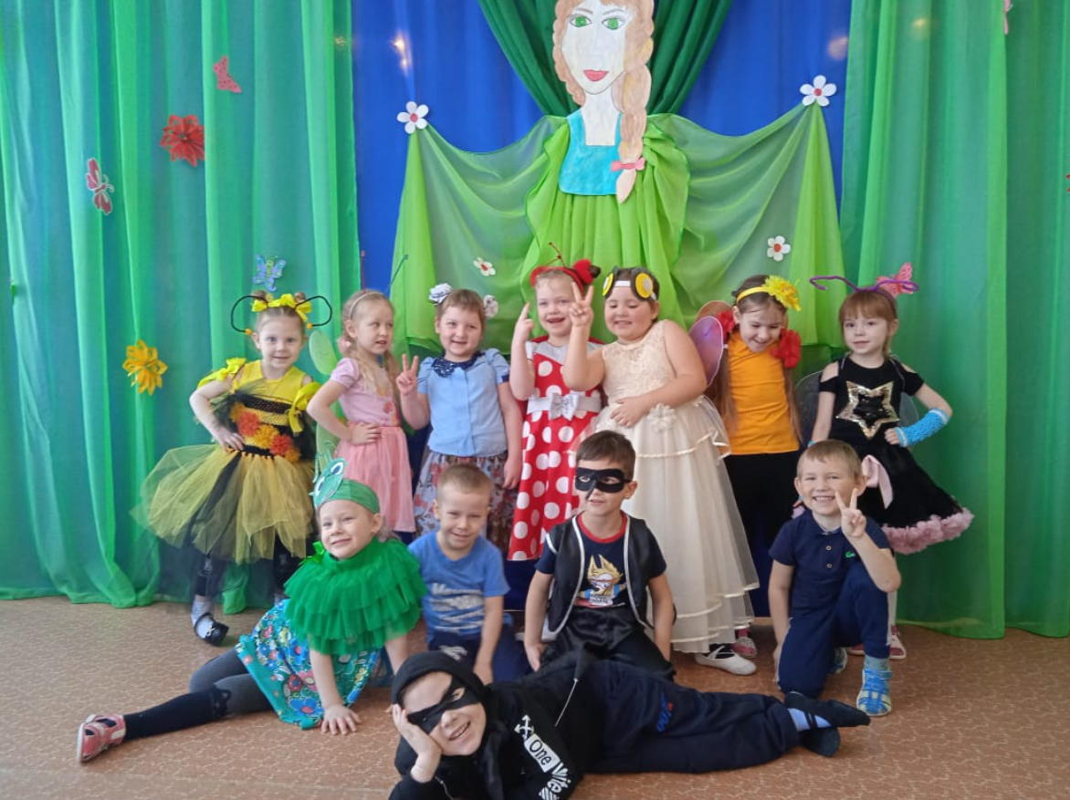

Slide 13
